Slide 1
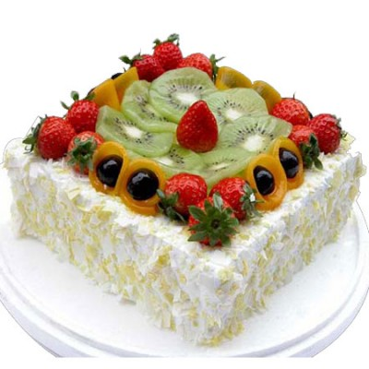
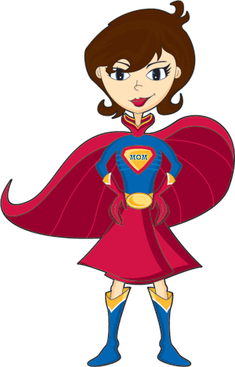
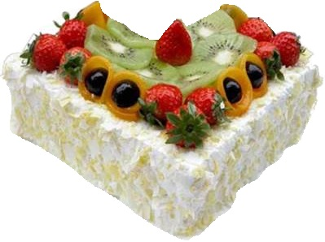
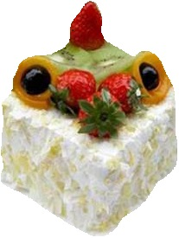

分數的比較
我把一個蛋糕分為 $\frac{3}{4}$ 和 $\frac{1}{4}$，
你會想吃哪一件？為甚麼？

Slide 2
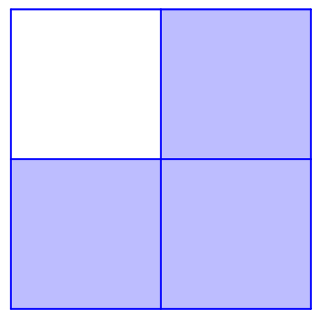
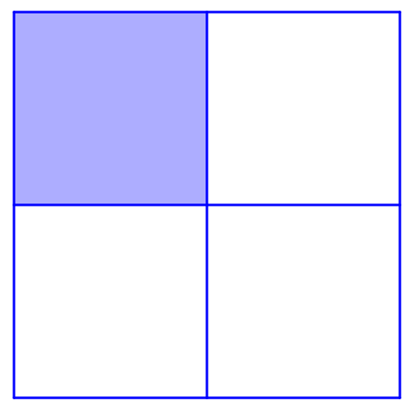

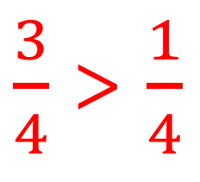
我把蛋糕分成 4 等份，弟弟吃了 3 份（即 $\frac{3}{4}$ 個），哥哥吃了 1 份（即 $\frac{1}{4}$ 個）。我們會說弟弟吃得較哥哥多。
即：
$\frac{3}{4}$ > $\frac{1}{4}$

Slide 3
美玲和頌恩各有一條相同長度的絲帶。美玲用了 $\frac{3}{7}$ 條絲帶做了一個蝴蝶結，
頌恩用了 $\frac{5}{7}$ 條絲帶包了一份禮物。
$$\frac{3}{7}$$
$$\frac{5}{7}$$

Slide 4
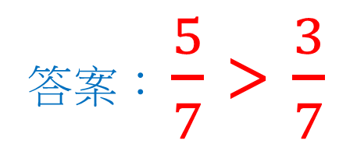
這裏分母“7” 代表甚麼？
誰用的絲帶較多？
請以分數比較二人所用的絲帶的多少。
答案：表示絲帶都被等分成 7 份。
答案：頌恩。
答案： $\frac{5}{7}$ > $\frac{3}{7}$
$$\frac{3}{7}$$
$$\frac{5}{7}$$

Slide 5
我們已知道 $\frac{3}{4}>\frac{1}{4}$ 及 $\frac{5}{7}>\frac{3}{7}$。
因此我們有如下發現：
當分母相同時，
分子愈大，分數的數值愈大。
這就是「同分母分數的比較」。

Slide 6
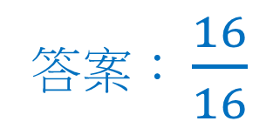

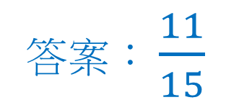
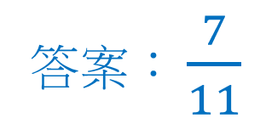


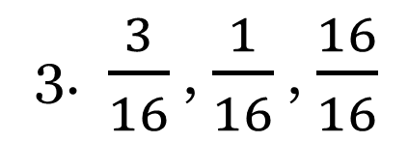

你可以把最大的分數找出來嗎？
1. $\frac{5}{11}$ , $\frac{7}{11}$
答案： $\frac{7}{11}$
2. $\frac{9}{15}$ , $\frac{11}{15}$
答案： $\frac{11}{15}$
3. $\frac{3}{16}$ , $\frac{1}{16}$ , $\frac{16}{16}$
答案： $\frac{16}{16}$
4. $\frac{23}{35}$ , $\frac{26}{35}$ , $\frac{4}{35}$
答案： $\frac{26}{35}$

Slide 7
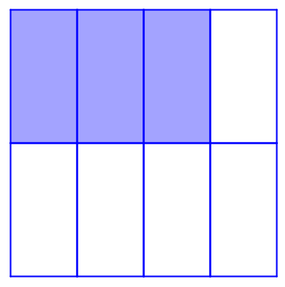
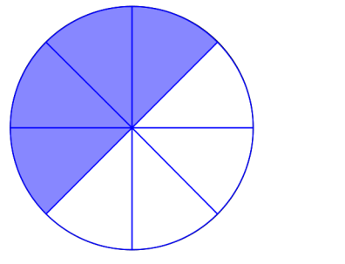
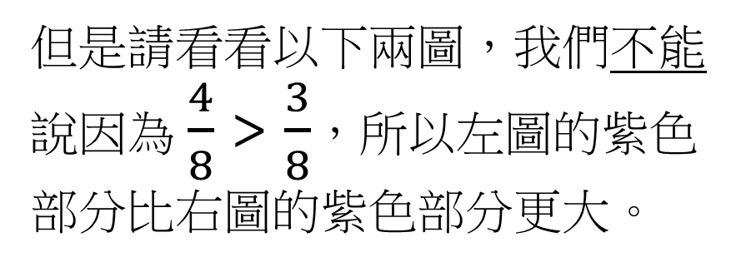
但是請看看以下兩圖，我們不能說因為 $\frac{4}{8}$ > $\frac{3}{8}$，所以左圖的紫色部分比右圖的紫色部分更大。
$$\frac{4}{8}$$
$$\frac{3}{8}$$
所以當兩個整體不相同時，比較分數就沒意思了。

Slide 8
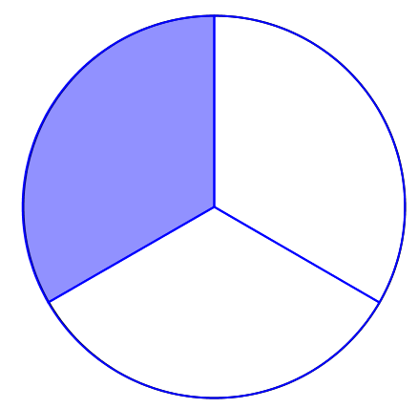
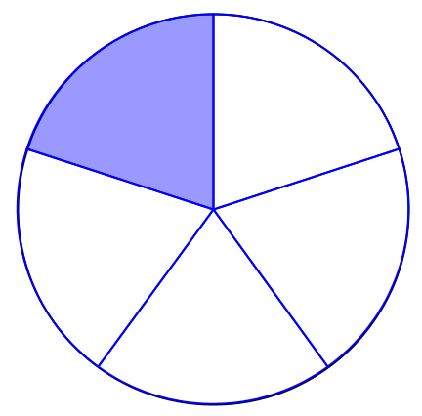
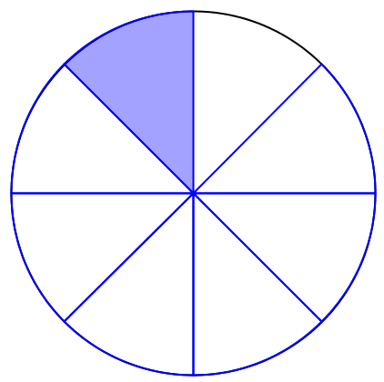

哥哥吃了一個蛋糕的 $\frac{1}{3}$ ，姊姊吃了蛋糕的 $\frac{1}{5}$，弟弟吃了蛋糕的 $\frac{1}{8}$。誰吃的蛋糕最多？誰吃的最少？
答案：哥哥最多
弟弟最少

Slide 9
$$\frac{1}{3}$$
$$\frac{1}{5}$$
$$\frac{1}{8}$$
分子 1 表示甚麼？
他們都各吃了 1 份蛋糕。
分母 3、5、8 表示甚麼？
蛋糕等分成的份數。
為甚麼哥哥那 1 份最大？
因為蛋糕等分成的份數最少。
請以分數比較各人所吃的多少。
$\frac{1}{3}$ > $\frac{1}{5}$ > $\frac{1}{8}$

Slide 10
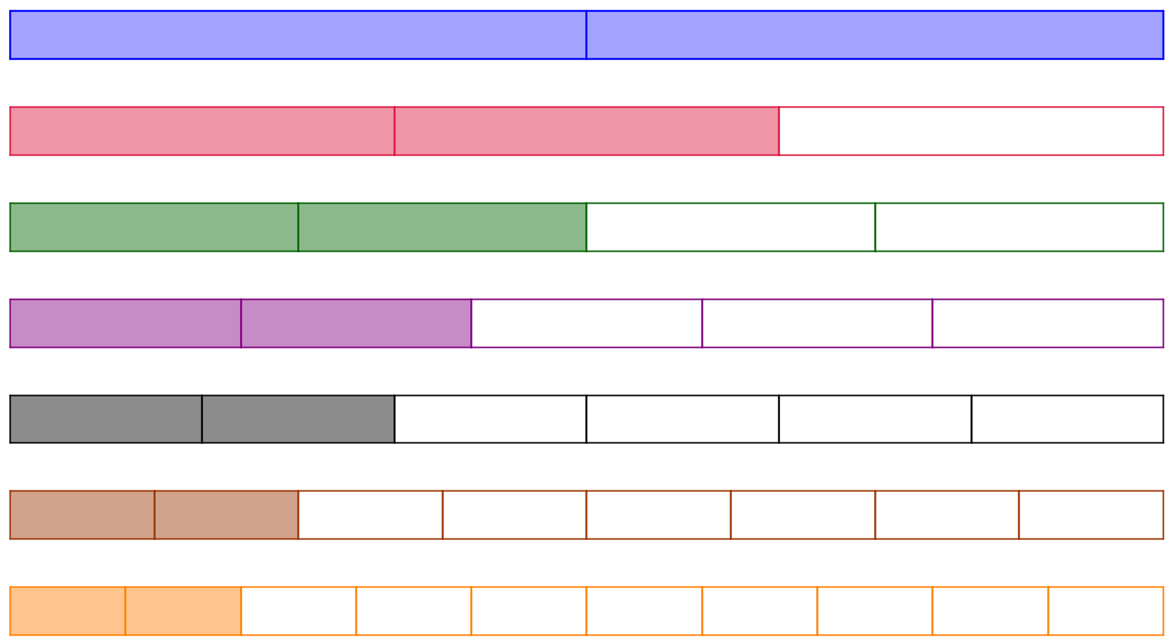
有七個小朋友各有一條相同長度的絲帶。他們分別用了 $\frac{2}{2}$、$\frac{2}{3}$、$\frac{2}{4}$、$\frac{2}{5}$、$\frac{2}{6}$、$\frac{2}{8}$、$\frac{2}{10}$。請以分數比較各人所用的絲帶的多少。
$$\frac{2}{2}=1$$
$$\frac{2}{3}$$
$$\frac{2}{4}$$
$$\frac{2}{5}$$
$$\frac{2}{6}$$
$$\frac{2}{8}$$
$$\frac{2}{10}$$
答案：
$\frac{2}{2}>\frac{2}{3}>\frac{2}{4}>\frac{2}{5}>\frac{2}{6}>\frac{2}{8}>\frac{2}{10}$

Slide 11
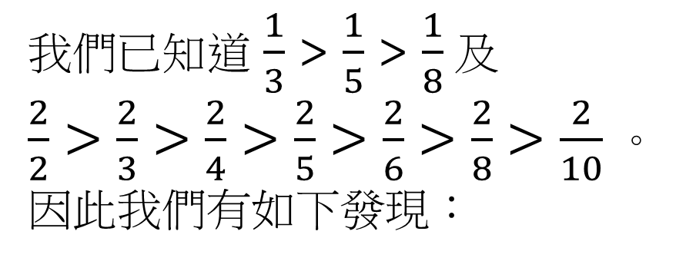
我們已知道 $\frac{1}{3}$ > $\frac{1}{5}$ > $\frac{1}{8}$ 及 $\frac{2}{2}>\frac{2}{3}>\frac{2}{4}>\frac{2}{5}>\frac{2}{6}>\frac{2}{8}>\frac{2}{10}$。
因此我們有如下發現：
當分子相同時，
分母愈大，分數的數值愈小。
這就是「同分子分數的比較」。

Slide 12
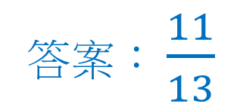

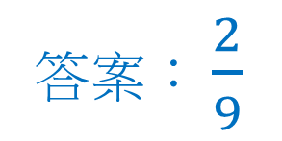



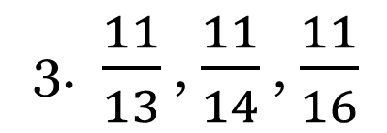
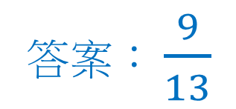
你可以把最大的分數找出來嗎？
1. $\frac{4}{7}$ , $\frac{4}{11}$
答案： $\frac{4}{7}$
2. $\frac{2}{11}$ , $\frac{2}{9}$
答案： $\frac{2}{9}$
3. $\frac{11}{13}$ , $\frac{11}{14}$ , $\frac{11}{16}$
答案： $\frac{11}{13}$
4. $\frac{9}{17}$ , $\frac{9}{13}$ , $\frac{9}{15}$
答案： $\frac{9}{13}$

Slide 13


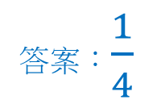
明惠、家強和詠彤各有一包果汁糖。
明惠把果汁糖平分成 4 份，吃去 1 份，即吃去全包糖的幾分之幾?
答案：$\frac{1}{4}$
家強把果汁糖平分成 6 份，吃去 1 份，即吃去全包糖的幾分之幾?
答案：$\frac{1}{6}$
詠彤把果汁糖平分成 3 份，吃去 1 份，即吃去全包糖的幾分之幾?
答案：$\frac{1}{3}$

Slide 14
$$\frac{1}{4}$$
$$\frac{1}{6}$$
$$\frac{1}{3}$$
請以分數比較各人所吃的多少。
答案：$\frac{1}{3}$ > $\frac{1}{4}$ > $\frac{1}{6}$

Slide 15
請比較以下數字的大小：
$\frac{1}{6}$ , $\frac{3}{4}$ , 1 , $\frac{1}{4}$
答案：1 > $\frac{3}{4}$ > $\frac{1}{4}$ > $\frac{1}{6}$

Slide 16

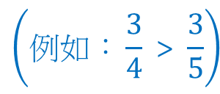
分數的比較
我們最後總結「分數的比較」：
同分母分數的比較
當分母相同時，
分子愈大，分數的數值愈大。
$$\left(例如：\frac{3}{5} \text{>} \frac{2}{5}\right)$$
同分子分數的比較
當分子相同時，
分母愈大，分數的數值愈小。
$$\left(例如：\frac{3}{4} \text{>} \frac{3}{5}\right)$$

